Slide 1
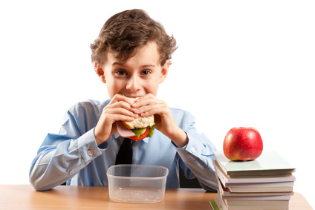
OKUL ÖNCESİ ve OKUL ÇAĞINDAKİ ÇOCUKLARDA BESLENME
Diyetisyen Adil Gökay TAFLAN

Slide 2
OKUL ÖNCESİ DÖNEM
3-6 yaş arası çocukları kapsar ve bu dönem beslenme alışkanlıklarının temelinin atıldığı en önemli dönemdir.

Slide 3
Okul öncesi dönemi çocukları taklitçidir.
Erkek çocuk babayı taklit ederken, kız çocukları da annelerini taklit ederler.

Slide 4
Aynı masada yemek yemeli ve Aşırı derecede titiz davranmamalıyız..
Çocuklarımızla aynı masada yemek yemek, onların beslenme alışkanlığı kazanmalarını kolaylaştıracaktır.

Slide 5
Okul öncesi dönem çocukları, besinlere karşı daha kesin tavırlar sergilerler ve her besini kolay kolay yemek istemezler.. Özelikle sebze yemeklerini pek tercih etmezler ve besinleri ayrı ayrı tüketmekten hoşlanırlar..

Slide 6
Anneler çocuklarına sebze yemeklerini yaparken pişirme yöntemlerine ve sunumlarına biraz daha özen göstermelidirler. Ve Asla baskıcı olmamalıdırlar..
Unutulmamalıdır ki ; okul öncesi dönem çocuğu seçidir ve her besini iştahla yemeyebilir..

Slide 8
Yemekleri Eğlenceli Hale Getirebiliriz…

Slide 9
Çocuklar yemek yerken gözlem altında tutulmalıdır. Yemekle ilgili hiç
bir uyarı çocuklar yemek yerken yapılmamalı, gereken uyarılar, yemekten
önce ya da yemekten sonra yapılmalıdır. Çocuklara yemek yemedikleri
zaman iğneleyici, incitici sözler söylenmemelidir

Slide 10
Çocuklar için iki öğün arası 3
saatten az olduğunda çocuğun fizyolojik açlık duygusu gelişemeyebilir.
Bu nedenle iştahsız çocuklar daha uzun aralıklarla beslendiklerinde daha güzel besin tüketebilirler..

Slide 11
OKUL ÖNCESİ ÇOCUKLARIN BESLENME DAVRANIŞLARI
2-3 yaşını bazı kuralları öğrenerek geçiren çocuk 3-4 yaşlarda hayal dünyasının genişlediği bir döneme girer..

Slide 12
4 - 6 yaşlar yaratıcılık dönemidir
Bu yaşlarda çocuklarımızda resim yapma, enstrüman ile ilgilenme gibi eğilimler başlar. Fasulye taneleri, pirinç, mercimek gibi gıdaları oyunlarına eklemeyi severler..

Slide 13
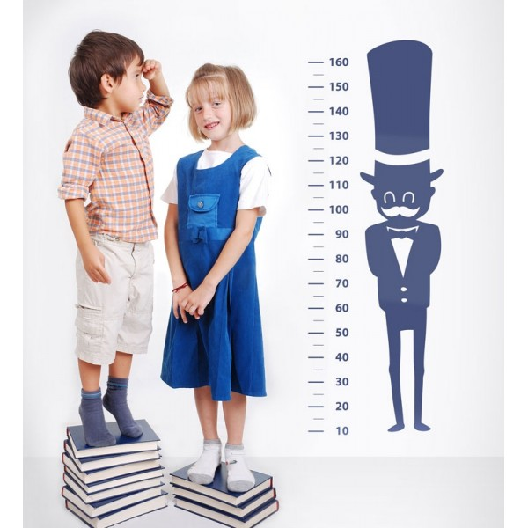
Ağırlık artışı üç yaştan sonra yılda ortalama 2,5 kilo, boy artışı ise
5-7 cm dir. Çocuklar genellikle dört yaşında doğum boylarının iki katına
ulaşırlar.

Slide 14
Günlük Enerji Hesaplaması
Enerji Gereksinimi = 1000 kalori+ Her yaş için
100 kalori
Ör: 4 yaşındaki bir çocuk : 1000 + 4 x 100 kal =
1400 kalori

Slide 15
Enerji gereksinimi yeterince karşılanamayan çocuklarda zayıflık
yanında halsizlik-güçsüzlük oluşabileceği unutulmamalıdır.
Çocukların sağlıklı büyüme ve gelişme gösterebilmeleri için
proteinden zengin besinleri yeterince tüketmeleri gerekir.

Slide 17
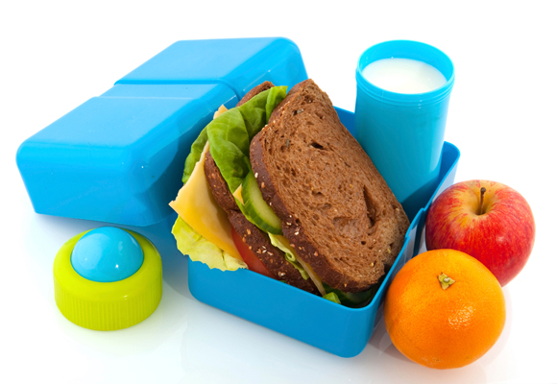
OKUL ÇAĞI BESLENMESİ

Slide 18
Çocuğun beslenmesinde amaç; normal, sağlıklı büyüme ve gelişme ile olumlu beslenme alışkanlığının kazandırılmasını sağlamaktır. Ancak çocuğun toplum yaşamına ilk kez bilinçli olarak girdiği okul çağı dönemde, genellikle okulda ve okul dışında tek başına kalan çocukta yanlış beslenme alışkanlıkları sıkça görülmektedir.

Slide 19
Yapılan çalışmalarda, yetersiz ve dengesiz beslenen öğrencilerin dikkat sürelerinin kısaldığı, algılamalarının azaldığı, öğrenmede güçlük ve davranış bozuklukları çektikleri, okulda devamsızlık sürelerinin uzadığı ve okul başarılarının düşük olduğu ortaya konmuştur.

Slide 20
KAHVALTISIZ ASLA…
Okula giden çocuklar için altın öğün kahvaltıdır.
Güne zinde bir şekilde başlamak ve gün içerisinde yapılan faaliyetlerde; anlamak, algılamak, anımsamak ve verimli bir şekilde çalışmak için kahvaltının önemi çok büyüktür.

Slide 21
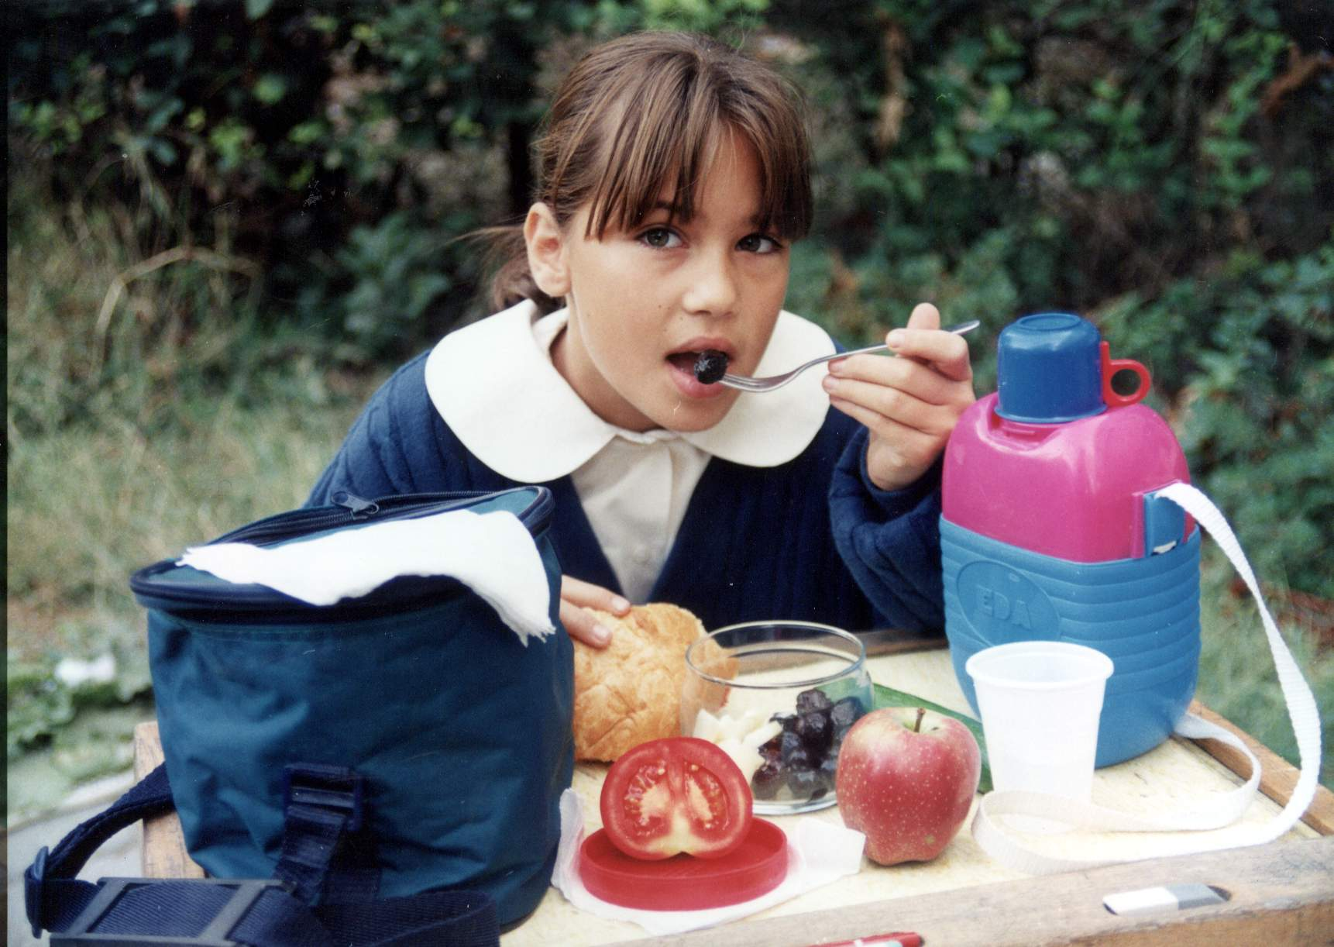
Kahvaltıda Olması Gerekenler..

Slide 22
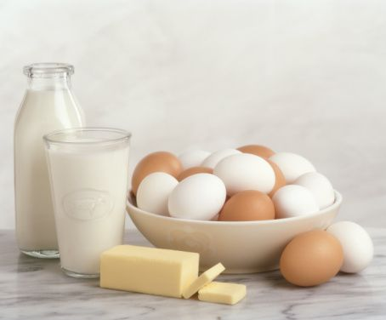
Süt, peynir, yumurta çocukların büyüme ve gelişmesinde başrol oynayan besinlerdir ..

Slide 23
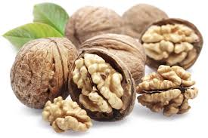
Kahvaltı Sofralarına CEVİZ ve BADEM koyalım..
Yağlı tohumlardan ceviz kahvaltılarda olması gereken, içeriğindeki yağ asitleri ile beyin gelişimine yardımcı bir besindir.

Slide 24
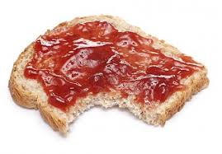
Pekmez, bal, fındık ezmesi veya reçel de çocukların günlük enerjilerine katkıda bulunabilecek karbonhidratlı besinlerdir. Anemi oluşumunu önler, konsantrasyonu artırırlar.

Slide 25
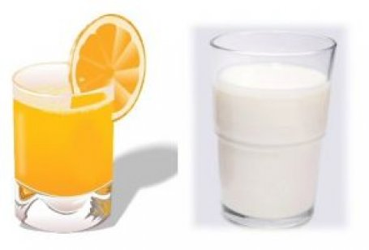
Sabah kahvaltısında içecek olarak yapılması gereken 2 sağlıklı tercih vardır. Bunlar taze sıkılmış meyve suları ve süttür.

Slide 26
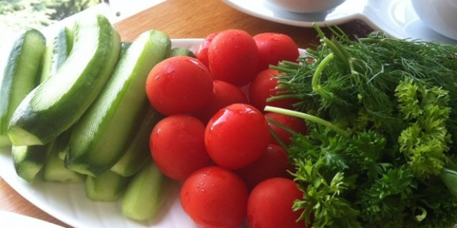
Domates, salatalık, maydanoz, biber gibi yeşillikler ve yanında dilimlenmiş taze meyveler mutlaka kahvaltıda mevsimine uygun olarak bulundurulmalıdır.

Slide 27
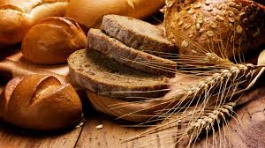
Kahvaltı öğününde her çocuğun 2- 3 dilim ekmek tüketmesi gerekir. Tahıllı, cevizli, zeytinli ekmekler de çocukların büyümesine katkı sağlayan lif içeriğine sahip olup, tercih edilebilir.

Slide 28
Bazen çeşitlilik sağlamak için çocuklara kahvaltılık gevrekler de verilebilir. Yanına taze sıkılmış meyve suyu, taze dilimlenmiş meyve, ceviz ve fındık koyulursa kahvaltı daha yeterli hale gelir.

Slide 29
Aylık Menü Planlarını İnceleyin
Çoğu okulun aylık menüsü önceden planlanır.
Aileler bu menülerde bulunan yemekleri ve içeriklerini çocuklarına anlatarak daha doğru tercihler yapmalarına yardımcı olmalıdırlar..

Slide 30
Çocuklar çoğu zaman öğle yemeklerinde sebze yemekleri ve salata yerine pilav, makarna ve börek gibi karbonhidratlı gıdaları daha çok tercih ederler. Bu noktada aileye düşen görev; çocuklarına sebze yemeklerinin ve salatanın da yenmesi, pilav makarnanın çok miktarda yenmemesi gerektiğini anlatmaktır

Slide 31
Beslenme Çantalarını Sağlıkla Dolduralım..
Çocuğun beslenme çantasına okulda verilmiyorsa kahvaltıdan öğle yemeğine kadar ve öğleden akşam yemeğine kadar ara öğün koyma alışkanlığını edinmeniz gerekir.

Slide 32
ARA ÖĞÜN ÖNEMLİDİR..
Özellikle öğleden sonra eve erken gelen çocuklar genellikle sık atıştırmalar yapar. Doğru ara öğün yapan çocuk ana öğününü atlamaz ve düzenli yemek yeme eğilimi gösterir. Yapılabilecek en güzel tercihler; taze veya kuru meyveler, fındık, ceviz, badem, 1 kutu süt veya ayran, 1 dilim evde yapılmış kek veya kurabiye olabilir.

Slide 33
YETERSİZ PROTEİN ALIMINDA..
Büyüme ve gelişme yavaşlar
Hastalıklara kolay yakalanılabilir.
Hastalıklar daha uzun sürer
Saç, deri, tırnak gibi dokuların sağlığı bozulur
Organların çalışması aksar

Slide 34
Et, tavuk, balık, yumurta, kurubaklagiller, pekmez, tahin, kuru meyveler, koyu yeşil yapraklı sebzeler gibi demirden zengin gıdalar çocukların beslenmesinde mutlaka olmalıdır. Bu besinler C vitamini yönünden zengin olan turunçgiller, domates, biber ve sebzelerle beraber tüketilirse daha iyi emilim sağlanır.

Slide 35
Yemek zamanlarının aynı saatlerde olmasına özen gösterilmelidir.
Çocukların yemek tabaklarının ayrı olmasına dikkat edilmelidir. Bu, çocuğun özgüvenini sağladığı gibi ne kadar yediğini kontrol edebilme açısından aileye yardımcı olur.

Slide 36
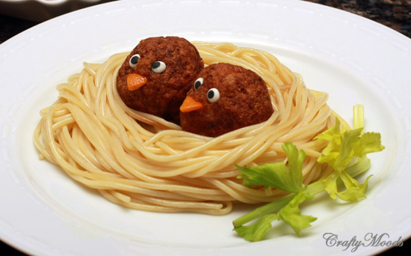
Yemeğin görünümü kokusu ve sunumu çocuk için seçici bir özelliktir. Çocuğun hiç sevmediği gıdalar bazen sevilenlerin arasına karıştırılıp güzel bir sunumla yedirilebilir.

Slide 37
Ailelere Düşen Görevler..
Çocukların zorlanmadan sakin ve rahat bir ortamda yemek yemelerine özen gösterilmelidir.
Çocukların haftalık düzenli egzersizler yapmaya yönlendirilmeleri gerekir.
Gün içinde çocuğun sıvı alımı takip edilmelidir. Çocukları taze sıkılmış meyve suyu, süt, ayran ve en başta suya alıştırmak önemlidir.

Slide 38
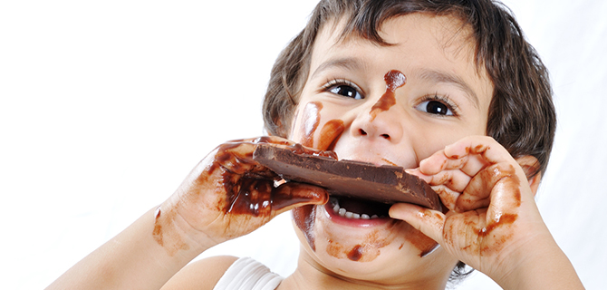
Çocuklar çikolata, tatlı ve fast food tüketebilirler fakat önemli olan bunları ara sıra, alışkanlık haline dönüştürmeden vermektir.

Slide 41
Dyt. Adil Gökay TAFLAN

